Slide 1
eIDAS-enabled Student Mobility
Proyecto ESMO
Minimizar los costes de federación para impulsar la convergencia de datos y servicios.
Francisco José Aragó Monzonís, Universitat Jaume I
www.ESMO-project.eu
Jornadas Técnicas RedIRIS 2019
(Sevilla, 29 de mayo de 2019)
GRANT AGREEMENT UNDER THE CONNECTING EUROPE FACILITY (CEF) - TELECOMMUNICATIONS SECTOR
AGREEMENT No INEA/CEF/ICT/A2017/1451951

Slide 2
Contenidos
Introducción: ¿Qué es ESMO?
Gateway ESMO: Diseño
Red ESMO
Resultados del Proyecto
Diseño de Seguridad

Slide 3
ESMO
Proyecto CEF
15 meses. Abril 2018 – Junio 2019
Participantes

Slide 4
Objetivos
Promover la adopción de eIDAS
Minimizando los costes para los SP
Facilitando la conexión de fuentes de datos
Facilitar la movilidad de estudiantes y personal
Procedimientos automatizados de autorización y autenticación
Intercambio seguro de datos entre instituciones
Promover la convergencia con EduGAIN y Federaciones Académicas
Promover la colaboración con todos los actores relevantes del sector educativo.
Notes:
by offering multiple protocol endpoints, and protocol and attribute translation for academic SPs/APs.
The Gateway will be designed with a wider scope: extensible to allow adding further modular functionality to it.
Widespread mobility based on paperless procedures enabled by a widespread cross-border use of eIDAS accepted eIDs, leveraging strong legal
, proposing recommendations, road-mapping and collaboration measures
foundation of eIDAS.
Phased scalable interconnection of academic data sources and services (incl. future mutual eIDAS & eduGAIN inter-federation):

Slide 5
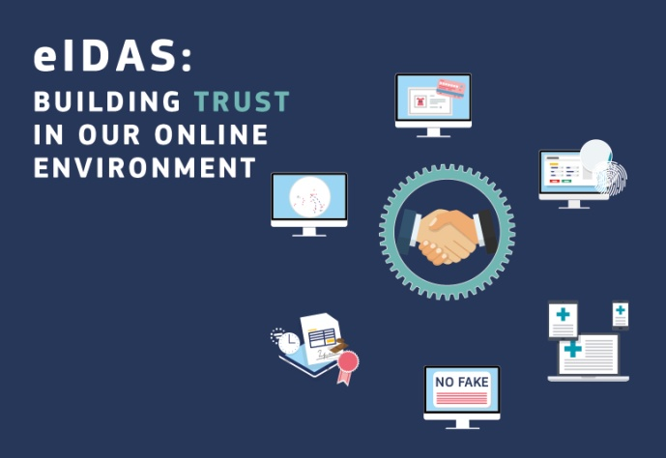
Qué es eIDAS?
Regulación europea sobre identificación y firma electrónica
Basado en la cooperación y la reciprocidad entre estados
Reconocimiento mutuo de esquemas de identidad y firma
Los high y substantial: obligatorios
Los low: opcional
Los estados controlan:
Los esquemas que notifican
Organización interna de la federación
Obligatorio para servicios públicos
Desde septiembre de 2018
Todo servicio público que acepte mecanismos de autenticación substantial o high

Slide 6
Credenciales eIDAS: estado
Croacia | High | NOTIFIED
Alemania | High | NOTIFIED
Estonia | High | NOTIFIED
Luxemburgo | High | NOTIFIED
Reino Unido | Low - Sub | NOTIFIED
Portugal | High | NOTIFIED
Bélgica | High | NOTIFIED
España | High | NOTIFIED
Italia | Low -High | NOTIFIED
Notes:
https://ec.europa.eu/cefdigital/wiki/display/EIDCOMMUNITY/Overview+of+pre-notified+and+notified+eID+schemes+under+eIDAS

Slide 7
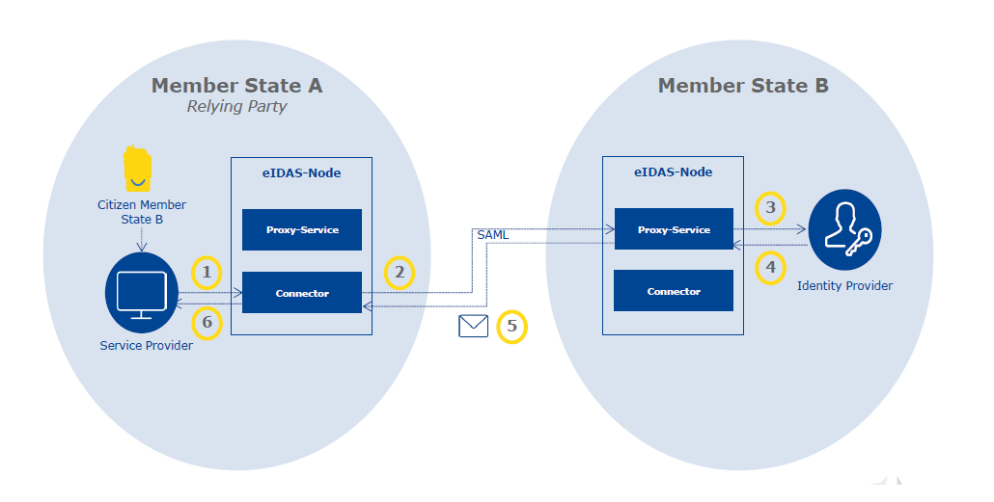
Arquitectura eIDAS
Slide by: EC DG CONNECT

Slide 8
Principios de Diseño
Concentrar esfuerzo de desarrollo
Traducción de protocolo en un hub
Abstracción
Flexibilidad
Varias topologías y modos de funcionamiento
Modularidad y extensibilidad
Escalabilidad
Bloques funcionales mínimos y sin estado, replicables
Microservicios
Solución basada en Pasarela Clave de RedIRIS

Slide 9
Características del Gateway
Acepta peticiones de autenticción contra eIDAS en:
SAML2Int, SAML2eIDAS, OIDC, OAUTH2
Peticiones de atributos académicos
Separadas o junto a la petición de autenticación
Actúa como proxy frente a los SP
Oculta la complejidad técnica de acceder a eIDAS y a las fuentes de datos
Permite al SP delegar la confianza completamente en el Gateway
Actúa como proxy frente a las fuentes de datos
Punto de acceso único a la fuente de datos
Permite a la fuente de datos delegar el control de acceso en el Gateway
Notes:
ESMO GW provides trust and governance of SPs and APs connecting to eIDAS authentication and sector specific attributes exchange services.

Slide 10
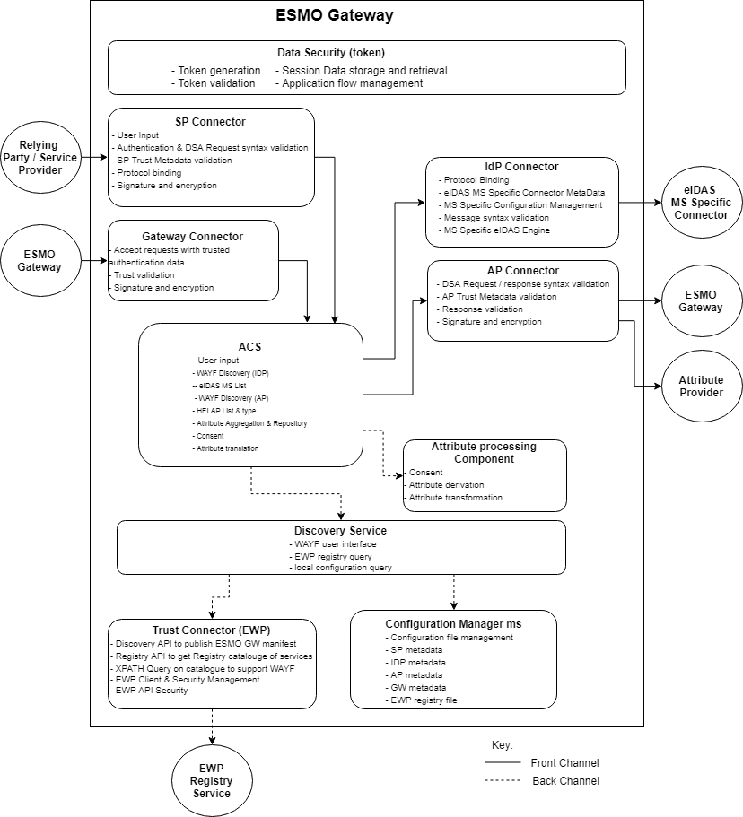
Gateway: Diseño

Slide 11
Módulos Funcionales
Conector SP: Para tratar peticiones de SPs/Relaying Parties (SAML2, OIDC, OAUTH2)
Conector IdP: Para realizar peticiones a fuentes de autenticación (eIDAS, EduGAIN, SIR2…)
Conector AP: Para realizar peticiones a fuentes de datos (SAML2, OIDC, OAUTH2)
Conector GW: Para tratar peticiones de otro GW (protocolo específico, pueden adjuntar datos confiables de identidad)
Session Manager: Sistema de almacenamiento de datos en sesión y de gestión de tokens de seguridad para inter-comunicación
ACM: Módulo central para la lógica de negocio de alto nivel. Intermedia entre los demás módulos
Config Manager: Módulo para centralizar la gestión de la configuración y los metadatos.

Slide 12
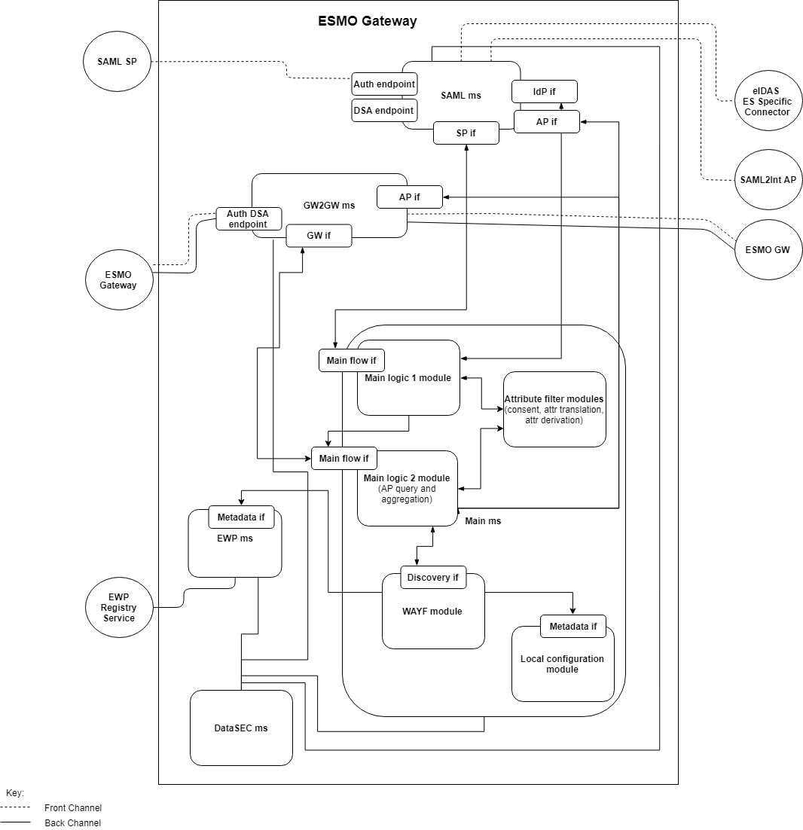
Gateway: Arquitectura

Slide 13
Red ESMO
El Gateway puede emplearse en una variedad de topologías
Mesh, Hub, o combinaciones de ellos
El objetivo inicial es facilitar a la red eIDAS la capacidad de aportar atributos académicos en sus respuestas de autenticación
Por restricciones de eIDAS, se necesita invertir el diseño
Se despliegan Gateways como proxies entre los SP y eIDAS
El GW intermedia entre el SP, eIDAS y los AP (locales o tras otros GW)
Esta nueva topología permite implementar casos de uso más complejos
Consulta de APs ilimitados conectados a cualquier GW

Slide 14
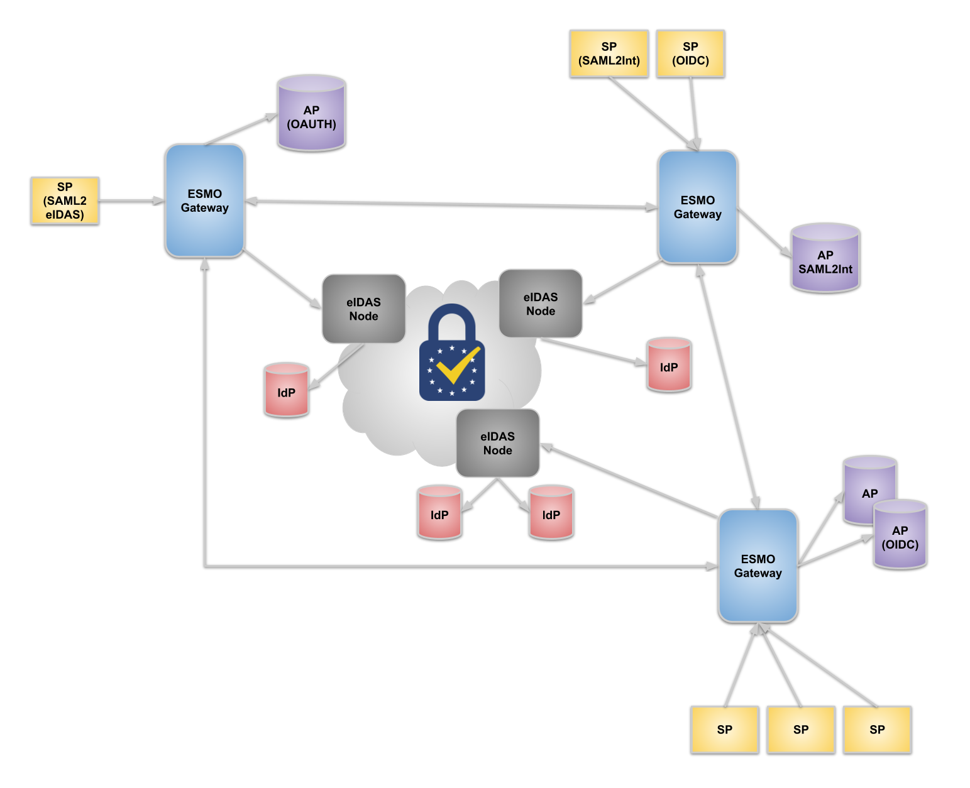
Red ESMO
Notes:
On the ESMO deployment topology, each GW will correspond to a MS

Slide 15
Red ESMO
El SP recibe autenticación eIDAS y adicionalmente puede seleccionar atributos académicos
El SP elige qué atributos espera (en la petición o en metadatos)
Atributos SCHAC y EduPerson (extensible)
Los AP pueden ser a su vez federaciones (SIR2, EduGAIN)
El GW no almacena datos, y todas las transferencias son bajo el control y autorización del usuario
Minimiza problemas legales (GDPR)
La confianza entre Gateways se gestiona en un registro centralizado de entidades de otro proyecto (EWP)

Slide 16
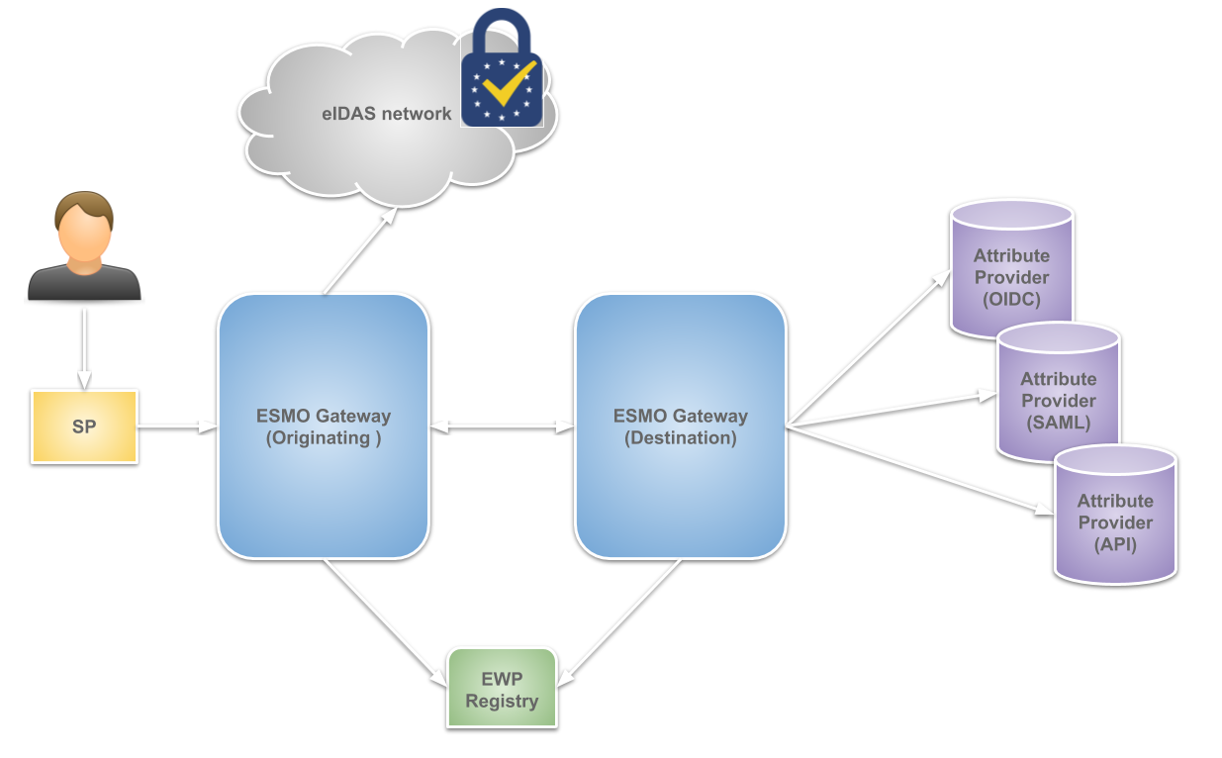
Arquitectura ESMO
Notes:
The user accesses a Service Provider. The SP requests authentication to eIDAS and some other academic attributes by delegating to the GW.
The originating GW relays the authentication to eIDAS.
After receiving the authentication assertion, will ask the user which attribute providers to query to get the academic attributes (and the consent to pass the authentication attributes).
If the Attribute Provider is connected to another Gateway, the Originating Gateway will relay the request to that GW (including the authentication attributes).
If the Attribute Provider is connected to the same Gateway, it will relay the request to the Attribute Provider (including the authentication attributes).
The trust in other Gateways is derived from their inclusion on the EWP registry.
When all the responses with the attributes are in the Originating GW, it will issue a composite response to the SP.
Originating GW and Destination GW might be on different countries
Also, different sector authorities in a MS could deploy their own GW.
CEF eID credential used in Originating GW might be from a country different that the Originating GW country.

Slide 17
Resultados del Proyecto
Implementado el Gateway
Como micro-servicios: cada miembro sólo despliega los módulos que necesita
Diseño modular. Fácilmente extensible
Portable y sencillo de instalar (Docker composer)
Alta disponibilidad: se permite replicar fácilmente y en caliente los micro servicios sin estado
El Session Manager integra Memcache para replicarlo.
Publicado Módulo Moodle
Módulos Simple Saml PHP y Keycloak para crear microservicios

Slide 18
Resultados del Proyecto
Desplegada red de 3 Gateways, con 7 servicios
Interoperables con eIDAS
Servicios de universidades de Noruega, España y Grecia
Datos académicos de EduGAIN, SIR2 (ES), DataPorten (NO) y Delos (GR)
Permite a servicios importar datos académicos de forma segura
Self Sovereign Wallet de University of the Aegean sobre Ethereum
Permite a servicios controlar el acceso basado en el perfil del usuario
Aulavirtual de Universitat Jaume I, que da acceso a cursos basado en universidad de origen y affiliation

Slide 19
Planes futuros
Proyecto Open Source
Crear comunidad para mantener y mejorar
Añadir protocolos
Paquetes de integración
Librería standalone para crear microservicios
Transferir gobernanza de los Gateways desplegados
Promover la adopción de Gateways en otros estados
Promover adhesión de instituciones como SP y AP
Promover uso del GW localmente

Slide 20
Seguridad
A dos niveles:
Interna: entre micro-servicios
External: entre el GW y otras entidades (SP,AP, IDP, GW)
Externa:
Acepta sólo peticiones firmadas
Acepta sólo respuestas firmadas (y quizá cifradas)
La confianza en entidades se establece a través de terceros o por un canal seguro

Slide 21
Seguridad
Interna:
2 tipos de interfaces en los micro-servicios:
Back-channel: Directa entre micro-servicios. Sin Interfaz de Usuario
Front-channel: Redirecciones del navegador. Con Interfaz de Usuario
Los micro-servicios pueden coexistir en un host o en varios
Sin seguridad, podrían ser accedidos por clientes no autorizados, lo que permitiría puentear partes del flujo de aplicación
Esto supondría una brecha de seguridad:
Robo de datos
Suplantación

Slide 22
Seguridad
Interna:
Seguridad en Back-channel:
SSL para autenticar el servidor y cifrar el canal
HTTP-Signature para autenticar al cliente
Seguridad en Front-channel:
SSL para autenticar el servidor y cifrar el canal
Tokens JWT firmados para validar la legitimidad de la petición.

Slide 23
Seguridad
Interna:
Los parámetros en las llamadas se pasan a través de la sesión en el Session Manager, no en el token.
Todas las conexiones con el Session Manager son por back-channel.
Para aligerar la implementación de micro-servicios, es el Session Manager quien emite y valida los tokens
El micro-servicio de origen pide un token al Session Manager a través de back-channel
El micro-servicio de destino recibe el token y lo envía al Session Manager a través de back-channel para que lo valide
El token incluye ID del ms de origen y destino, para control de acceso
El SM implementa una blacklist para evitar replay-attacks.

Slide 24
Protocolo de comunicación entre GW
Protocolo propio, basado en OIDC y SAML
Intercambio de token por redirección POST
El token es JWT (no XML), firmado y cifrado
El token con los datos (atributos recibidos del IDP, lista de atributos a pedir y otros) se cifra
El token cifrado es la payload del token firmado

Slide 25
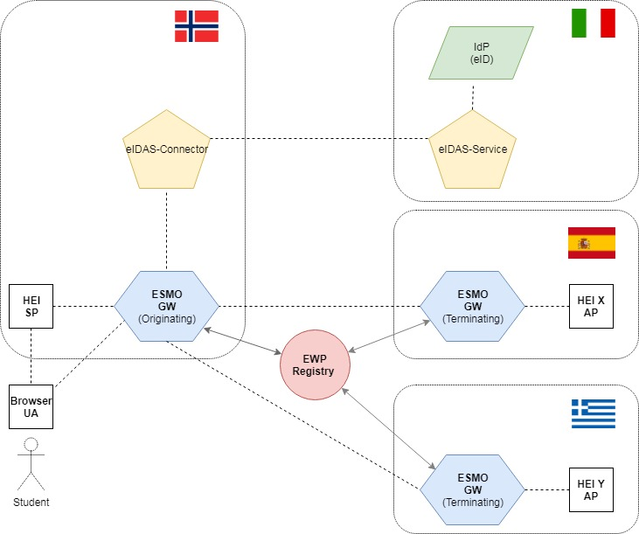
Caso de uso de 3 (4) países
autenticar
Seleccionar país: IT
Atributos eIDAS
Petición de autenticación a eIDAS
Agregación y consentimiento
Autenticar al usuario
DSA Request
(ES, HEI X)
Acceso al servicio
MDS
DSA
Atributos de la Universidad X
Consentimiento antes de volver al SP
Redirigido al
ESMO GW
DSA Request
(GR, U. Y)
Autenticar al usuario
Atributos de la Universidad Y

Slide 26
Muchas gracias por vuestra atención
Francisco José Aragó Monzonís
farago@uji.es
GRANT AGREEMENT UNDER THE CONNECTING EUROPE FACILITY (CEF) - TELECOMMUNICATIONS SECTOR
AGREEMENT No INEA/CEF/ICT/A2017/1451951
www.ESMO-project.eu

